Slide 1

ҚАЗАҚ ӘДЕБИЕТІ
9 - СЫНЫП
Бөлім: Адам жанының құпиясы
Сабақтың тақырыбы:
Төлеген Айбергенов «Сағыныш» өлеңі

Slide 2
А/И 9.2.2. 1 - автор бейнесінің идеялық-стилистикалық тұтастырушы ретіндегі рөліне талдау жасау;
Сабақ мақсаттары
автор бейнесін, өмірге, дүниеге деген құштарлығын талдау;
автор бейнесінің идеялық-стилистикалық тұтастырушы ретіндегі рөлін талдау;
ақын бейнесіне айшықты пікір жазу.

Slide 3
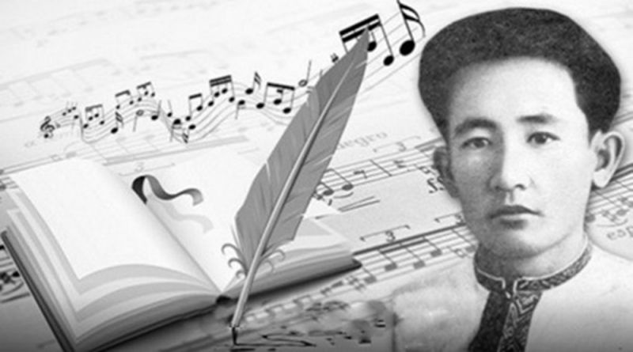
Бағалау критерийлері:
автор бейнесін, өмірге деген құштарлығын талдайды;
автор бейнесінің идеялық-стилистикалық тұтастырушы ретіндегі рөлін талдай алады

Slide 4
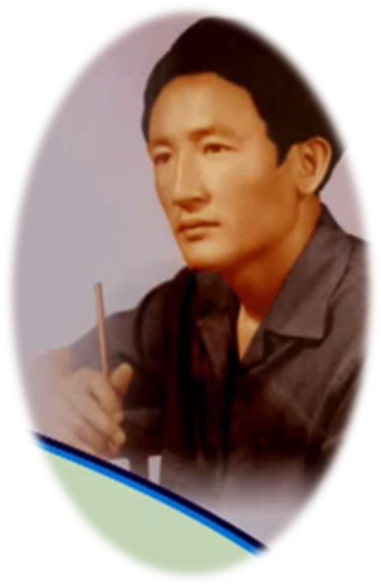
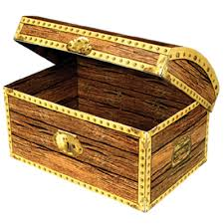
1937 жылы 8 наурыз күні Қазақтың біртуар ұлдарының бірі, ақын Төлеген
Айбергенов Қарақалпақстанның Қоңырат
ауданында дүниеге келді.
1955-1959 жылдары Низами атындағы Ташкент мемлекеттік
педагогикалық институтының “Қазақ тілі, әдебиеті
және тарих” факультетінде оқиды
1959-1962 жылдары Өзінің кіндік қаны тамған Қоңырат ауылына
барып, мұғалімдік қызметте болады.
1962-1965 жылдар Қазіргі Оңтүстік Қазақстан облысы, Сарыағаш
ауданындағы кешкі мектептің директоры болып
қызмет етті.
1965 жыл Қазақстан Жазушылары Одағының жанындағы
әдебиетті насихаттау бюросында жұмыс істеді.
1967 жылы 29 тамыз күні Қарақалпақстанның астанасы Нөкіс қаласында көз
жұмды.

Slide 5
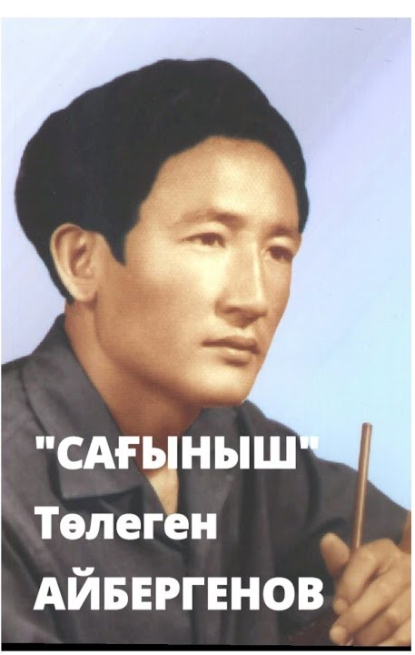
Шығармашылығы
1957 жылы Республикалық баспасөз беттерінде алғашқы өлеңдері
шыға бастады
1961 жылы «Жас дәурен» өлеңдер жинағы жарық көрді
1963 жылы «Арман сапары» өлеңдер жинағы жарық көрді
1965 жылы «Өмірге саяхат» өлеңдер жинағы жарық көрді
1968 жылы «Құмдағы мұнаралар» өлеңдер жинағы жарық көрді
1970 жылы «Мен саған ғашық едім» өлеңдер жинағы жарық көрді
1974 жылы “Құмдағы мұнаралар”жыр жинағына «Қазақстан Ленин
комсомолы» сыйлығы берілді.
1975 жылы «Аманат» шығармалар жинағы жарық көрді
1981 жылы «Бір тойым бар» шығармалар жинағы жарық көрді
1985 жылы «Бақшаға саяхат» балаларға арналған сурет кітапшасы
жарық көрді
1987 жылы «Мир созвездий» деген орыс тілінде шығармалар жинағы
жарық көрді

Slide 6
Автор бейнесі – әдеби шығармадағы жазушының өз тұлғасының көріну қалпы. Әр жанрдағы шығармаларда автор бейнесі әртүрлі дәрежеде, әр қырынан танылады.
Автордың бейнесін оқырмандар оқиғаны айту мәнері, кейіпкерлерді мүсіндеу ерекшелігі, жазушылық мақсаты, белгілі бір мәселелерге деген көзқарасы арқылы анықтай алады.
Мысалы, «Сағындым жаным мен сені!» деген жолды автор бейнесімен байланыстыра талдасақ, Төлеген Айбергеновтің поэзиясы оқырманын сағынышымен жаулайды. Сағыныш жоқ жерде махаббаттың да, бақтың да, адалдықтың да болмайтынына ақын жырларын оқып шыққан соң иланбасқа амалың кем. Ақын жырларындағы сағыныштың ізгі дірілі өлең мазмұнын байытып қана қоймай, оның пәлсапалық иірімін тереңдетіп жібереді.

Slide 7
1
«Қос жазба» әдісі
Төлеген Айбергенов «Сағыныш» өлеңіндегі ақын бейнесін айшықты пікірмен дәлелдеп жазыңыз.
ТАПСЫРМА
Өлеңнен үзінді | Автор бейнесі
Сағындым жаным, мен сені! Көркіңді жүрген қуаныш қылып, мендей ме екен бар ағаң... Шын інім болсаң, бас бұрма, жаным, өсек-ғайбатқа бораған.
О, шіркін, менің сағынышымдай көлемі шексіз болса аудан, Ондағы жандар көз ашпас еді-ау, қуану менен шаршаудан. Сүйем мен сені, сүйем мен сені көкірегі ыстық дүние, Тұратын түгел сағыну менен аңсаудан!
Сағыныш деген – молшылық қазына, бола да берер артық-кем, Ал, нағыз асқақ сағыныштарда араның балы бар, тіптен. Мен мынау ыстық жүрегіммен қара тасты да сағынам, Қаланып қалса тәртіппен!
Дескриптор:
- өлеңнен ақынның бейнесін білдіретін үзіндіні табады;
-үзіндідегі ақын бейнесіне айшықты пікір келтіре отырып жазады.

Slide 8
Өзіңді тексер!
Өзіңді тексер!
Өлеңнен үзінді | Автор бейнесі
Сағындым жаным, мен сені! Көркіңді жүрген қуаныш қылып, мендей ме екен бар ағаң... Шын інім болсаң, бас бұрма, жаным, өсек-ғайбатқа бораған. | Автор ақы інісі М.Шахановқа арнаған бұл өлеңнің осы шумақтарынан ағалық ақылын айта отырып, інісін сағынған лирикалық кейіпкерді көреміз.
О, шіркін, менің сағынышымдай көлемі шексіз болса аудан, Ондағы жандар көз ашпас еді-ау, қуану менен шаршаудан. Сүйем мен сені, сүйем мен сені көкірегі ыстық дүние, Тұратын түгел сағыну менен аңсаудан! | Автор өлеңінің идеясы сағыныш сезімін ғажайып сырмен көмкеріп жеткізу. Демек, осы тармақтар арқылы кез-келген адамның дүниеге деген ынтызарлығын тірілтіп, құштарлығын оятатын жыр жолдары екеніне дәлел. Бұл тармақтардан автордың нағыз азаматтық бейнесін көруге болады.
Сағыныш деген – молшылық қазына, бола да берер артық-кем, Ал, нағыз асқақ сағыныштарда араның балы бар, тіптен. Мен мынау ыстық жүрегіммен қара тасты да сағынам, Қаланып қалса тәртіппен! | Автор осы шумақ арқылы адам бойындағы сағыныш сезімін қазынаға теңей отырып, дүниеге деген ынтызарлығыңды тірілтіп, құштарлығыңды оятады, лапылдап жанған сағыныштың оты жүрегіңді шарпиды.
Өлеңнен үзінді | Автор бейнесі
Сағындым жаным, мен сені! Көркіңді жүрген қуаныш қылып, мендей ме екен бар ағаң... Шын інім болсаң, бас бұрма, жаным, өсек-ғайбатқа бораған. | Автор ақын інісі М.Шахановқа арнаған бұл өлеңнің осы шумақтарынан ағалық ақылын айта отырып, інісін сағынған лирикалық кейіпкерді көреміз.
О, шіркін, менің сағынышымдай көлемі шексіз болса аудан, Ондағы жандар көз ашпас еді-ау, қуану менен шаршаудан. Сүйем мен сені, сүйем мен сені көкірегі ыстық дүние, Тұратын түгел сағыну менен аңсаудан! | Автор өлеңінің идеясы сағыныш сезімін ғажайып сырмен көмкеріп жеткізу. Демек, осы тармақтар арқылы кез-келген адамның дүниеге деген ынтызарлығын тірілтіп, құштарлығын оятатын жыр жолдары екеніне дәлел. Бұл тармақтардан автордың нағыз азаматтық бейнесін көруге болады.
Сағыныш деген – молшылық қазына, бола да берер артық-кем, Ал, нағыз асқақ сағыныштарда араның балы бар, тіптен. Мен мынау ыстық жүрегіммен қара тасты да сағынам, Қаланып қалса тәртіппен! | Автор осы шумақ арқылы адам бойындағы сағыныш сезімін қазынаға теңей отырып, дүниеге деген ынтызарлығыңды тірілтіп, құштарлығыңды оятады, лапылдап жанған сағыныштың оты жүрегіңді шарпиды.

Slide 9
2
«Ақын және Сен» кестесі әдісі
Төменде берілген сұрақтарға жауап бере отырып, автор бейнесіне талдау жасаңыз.
ТАПСЫРМА
Ақын | Сен
Қажет жерінде қатыгездік пен қаталдық керек десек те, Адамның заңғар ұлылығын, сен, сағынышымен есепте,-дейді. Мұнымен келісесіңдер ме?
Сағынбай барсаң таулар да сенің алдыңнан шықпас асқақтап, Ойлауы мүмкін дүниені мынау кеткен екен деп тас қаптап,-дейді. Сендер қалай ойлайсыңдар?
Бабалар бізді сағынған, жаным, арманның аңсап биігін, Әжелер бізді сағынған, жаным, талдырып асқар иығын,-дейді. Мұны қалай түсіндерер едіңдер?
Мен мынау ыстық жүрегімменен қара тасты да сағынам, Қаланып қалса тәртіппен,-дейді. Сендер нені/кімді сағынасыңдар?
Дескриптор:
- автор бейнесіне талдау жасайды;
- сұрақтарға жауап береді;
- автор бейнесі туралы өз ой-пікірін айтады.

Slide 10
Өзіңді тексер!
Өзіңді тексер!
Өлеңнен үзінді | Автор бейнесі
Сағындым жаным, мен сені! Көркіңді жүрген қуаныш қылып, мендей ме екен бар ағаң... Шын інім болсаң, бас бұрма, жаным, өсек-ғайбатқа бораған. | Автор ақы інісі М.Шахановқа арнаған бұл өлеңнің осы шумақтарынан ағалық ақылын айта отырып, інісін сағынған лирикалық кейіпкерді көреміз.
О, шіркін, менің сағынышымдай көлемі шексіз болса аудан, Ондағы жандар көз ашпас еді-ау, қуану менен шаршаудан. Сүйем мен сені, сүйем мен сені көкірегі ыстық дүние, Тұратын түгел сағыну менен аңсаудан! | Автор өлеңінің идеясы сағыныш сезімін ғажайып сырмен көмкеріп жеткізу. Демек, осы тармақтар арқылы кез-келген адамның дүниеге деген ынтызарлығын тірілтіп, құштарлығын оятатын жыр жолдары екеніне дәлел. Бұл тармақтардан автордың нағыз азаматтық бейнесін көруге болады.
Сағыныш деген – молшылық қазына, бола да берер артық-кем, Ал, нағыз асқақ сағыныштарда араның балы бар, тіптен. Мен мынау ыстық жүрегіммен қара тасты да сағынам, Қаланып қалса тәртіппен! | Автор осы шумақ арқылы адам бойындағы сағыныш сезімін қазынаға теңей отырып, дүниеге деген ынтызарлығыңды тірілтіп, құштарлығыңды оятады, лапылдап жанған сағыныштың оты жүрегіңді шарпиды.
Ақын | Сен
Қажет жерінде қатыгездік пен қаталдық керек десек те, Адамның заңғар ұлылығын, сен, сағынышымен есепте,-дейді. Мұнымен келісесіңдер ме? | Әрине, келісемін. Өмірде жақсылық пен жамандық бірге жүреді. «Жаманнан жирен, жақсыдан үйрен» дегендей, адам бойынан тек жақсылықты іздеу керек, көру керек. Ендеше, сағыныш та жақсы қасиеттердің бірі.
Сағынбай барсаң таулар да сенің алдыңнан шықпас асқақтап, Ойлауы мүмкін дүниені мынау кеткен екен деп тас қаптап,-дейді. Сендер қалай ойлайсыңдар? | Адам бойында адамгершілік, жақсы қасиет болу керек, адамға, дүниеге жақсы көзқараспен қарау керек. Әйтпесе, дүниенің өзі қараңғы болып көрінеді. Сағынбасаң, армандамасаң, үмітпен қарамасаң, бәрі бекер.
Бабалар бізді сағынған, жаным, арманның аңсап биігін, Әжелер бізді сағынған, жаным, талдырып асқар иығын,-дейді. Мұны қалай түсіндерер едіңдер? | Ата-әжелеріміз біздің болашағымыздың жарқын, бейбіт, берекелі болуын армандаған, сол жолда ұрпағын арманшыл, тәрбиелі, өнегелі етіп тәрбиелеген.
Мен мынау ыстық жүрегімменен қара тасты да сағынам, Қаланып қалса тәртіппен,-дейді. Сендер нені/кімді сағынасыңдар? | Туған жерді, Отанды, елді, ата-анамды, бауырларымды, туған-туыстарымды.

Slide 11
3
Қарамен жазылған сөздерді үзіндіде берілген мағынасымен сәйкестендіріңіз.
Дескриптор:
- сөздерді үзіндіде берілген мағынасымен сәйкестендіреді.
ТАПСЫРМА
Теңіз
Үмітке толы, арманға толы, әр жерде бір түп ........ ,
Сағынбай жүрсе қалуы мүмкін жамырасуға жарамай.
Бұлбұл
Көкірегіңде сағыныш барда мұрат та сенде бар, жаным,
Алдыңда тұрған ........ саған көрінбей жатқан ар жағын.
Тау
Сағынбай барсаң, ..... де сенің тебіренбес жастық шағыңдай,
Қарағай
Сағынбай барсаң ...... да сенің алдыңнан шықпас асқақтап,
Ойлауы мүмкін дүниені мынау кеткен екен деп тас қаптап.
Қырат
......... даусын есіте алмайсың, бауларға кірсең сағынбай.

Slide 12
Өзіңді тексер!
Теңіз
Үмітке толы, арманға толы, әр жерде бір түп қарағай ,
Сағынбай жүрсе қалуы мүмкін жамырасуға жарамай.
Бұлбұл
Көкірегіңде сағыныш барда мұрат та сенде бар, жаным,
Алдыңда тұрған қыраттың саған көрінбей жатқан ар жағын.
Тау
Сағынбай барсаң, теңіз де сенің тебіренбес жастық шағыңдай,
Қарағай
Сағынбай барсаң таулар да сенің алдыңнан шықпас асқақтап,
Ойлауы мүмкін дүниені мынау кеткен екен деп тас қаптап.
Қырат
Бұлбұлдың даусын есіте алмайсың, бауларға кірсең сағынбай.

Slide 13
Қорытынды
Төлеген Айбергенов өз өлеңдеріне адамды сүюді арқау еткен және оның ұлылық қасиетін айырықша шабытпен жырлаған шайыр.
Ақырғы демі қалғанша адамдардың бәрін сүйіп өтуге ант берген Төлеген поэзиясы сағыныш сезімін ғажайып сырмен көмкеріп, оны жыр әлемінің асқар шыңына көтере алған ұлылығымен құдіретті.

Slide 14
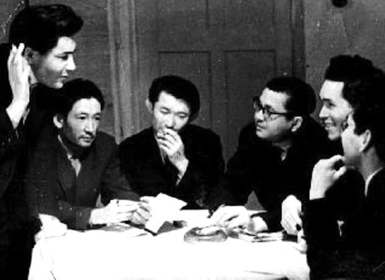
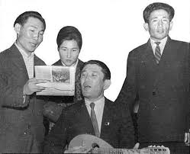
Ғаламтордан Т. Айбергенов туралы қосымша мәліметтер жинау, «Сағыныш» өлеңінен үзінді жаттау
Қосымша тапсырма:

